Slide 1

Mende N°1

Slide 2
Mende (prononcé [mɑ̃d]) est une commune française, préfecture du département de la Lozère en région Occitanie.
La ville est ancienne, les premières traces d'habitation remontent à 200 av. J.-C.
Mende est située entre Clermont-Ferrand et Montpellier, mais également sur l'axe Lyon - Saint-Étienne - Albi - Toulouse.

Slide 3
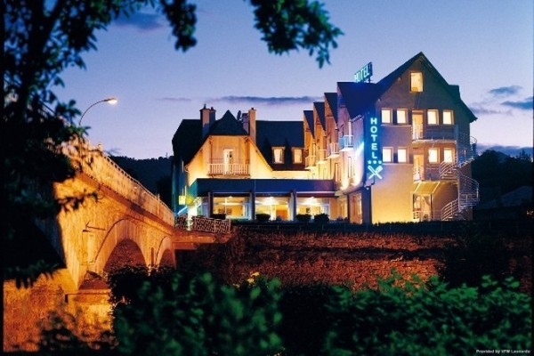

Slide 4
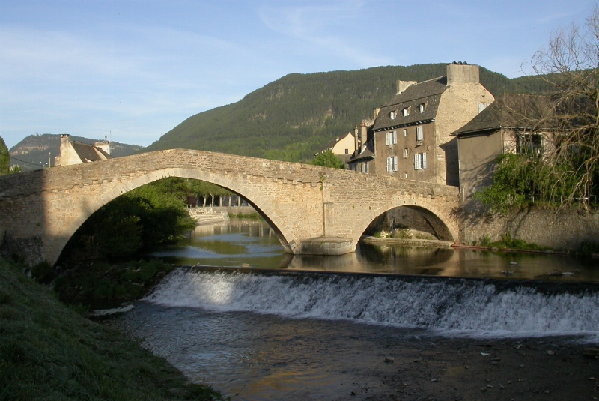

Slide 5
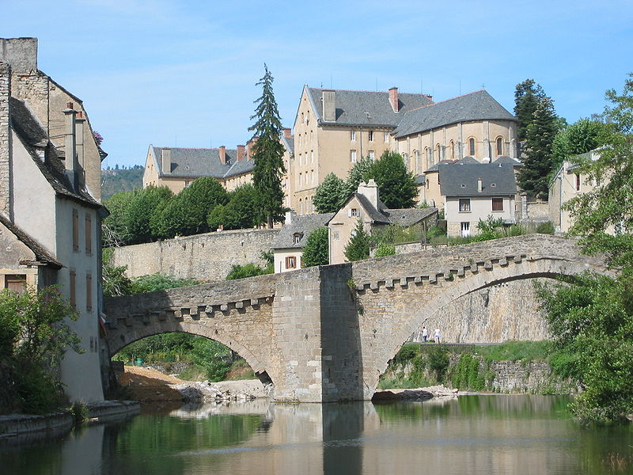
Le pont Notre-Dame.

Slide 6
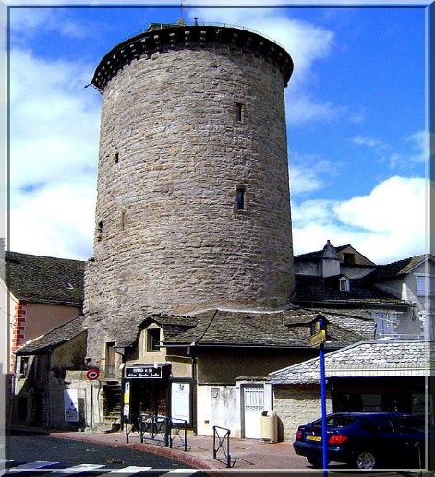
Tour des pénitents à Mende

Slide 7
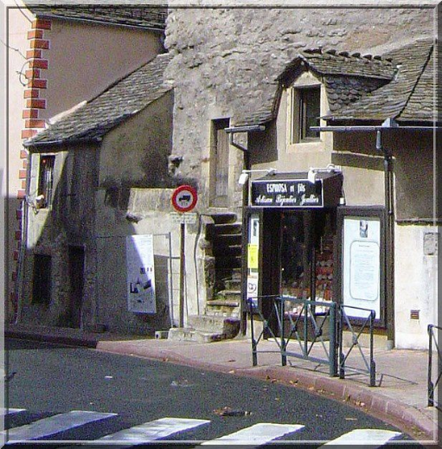

Slide 8
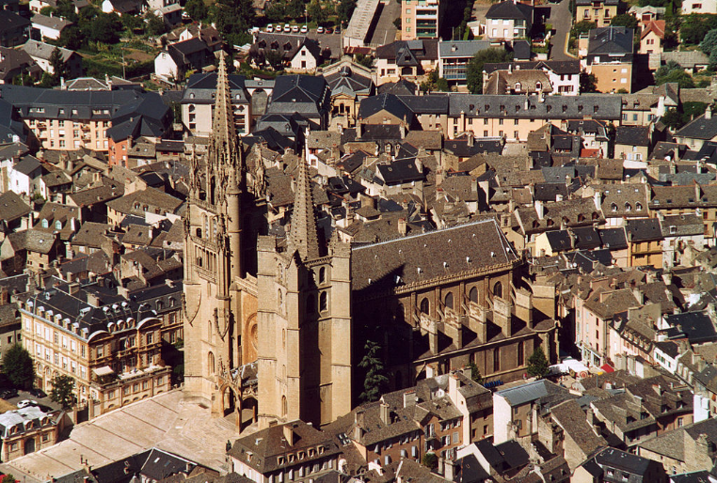
La cathédrale.

Slide 9
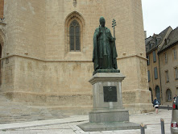

Slide 10
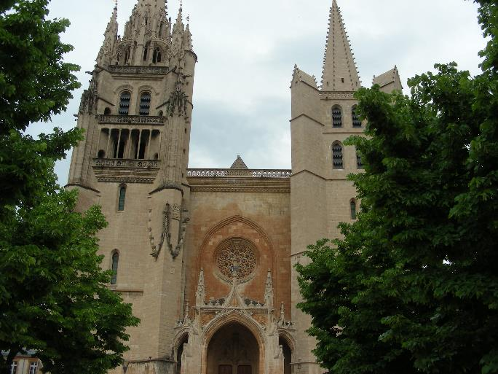

Slide 11
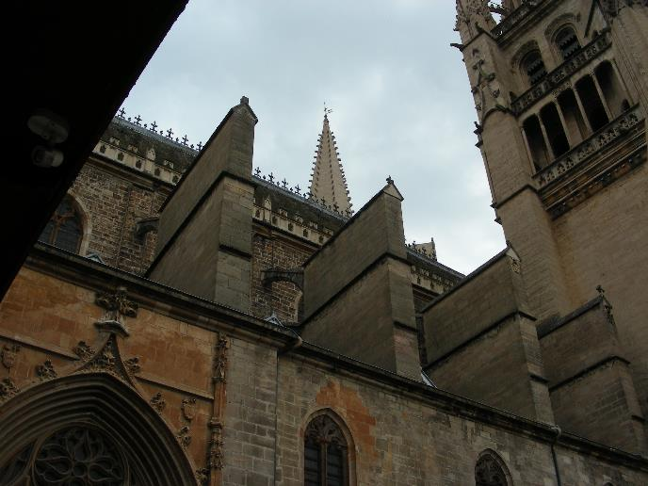

Slide 12
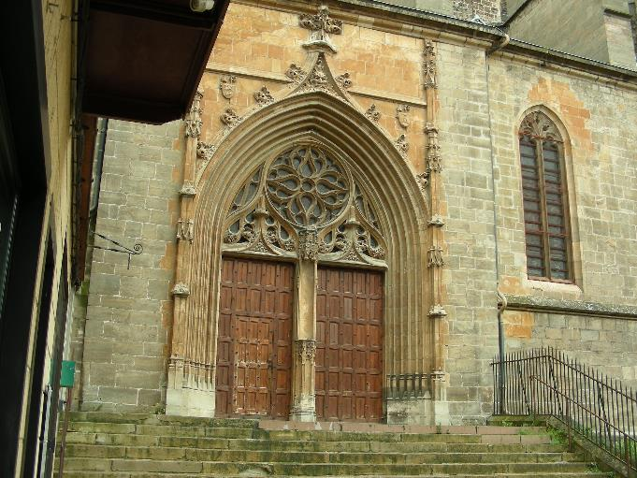

Slide 13
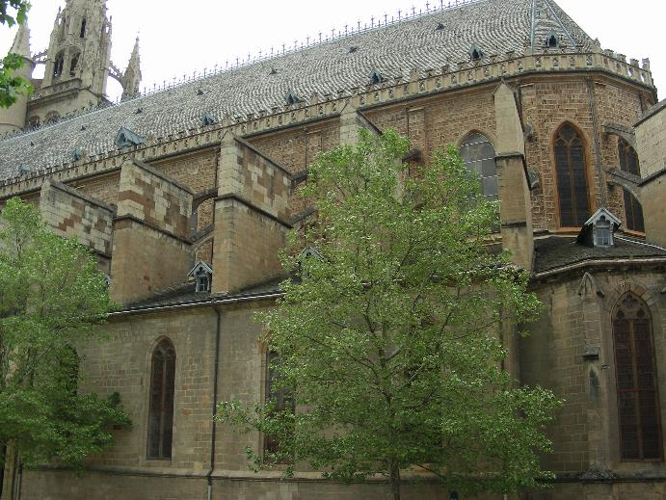

Slide 14
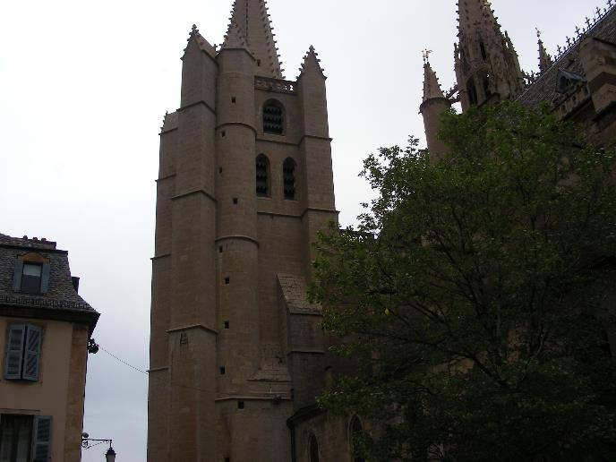

Slide 15
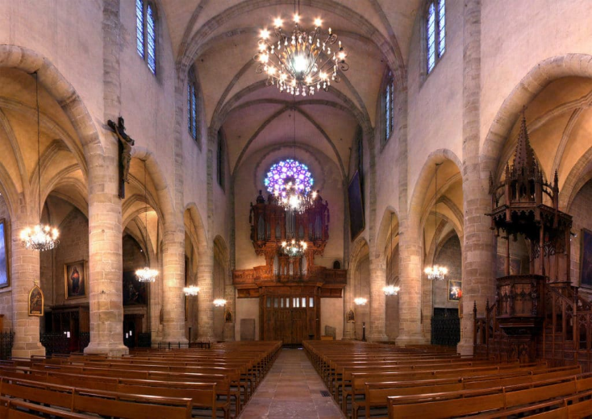

Slide 16

C’était Mende
Lozère

